Slide 1
Videosamtal Messenger
Funk-IT Lyftet
2 juli 2021

Slide 2
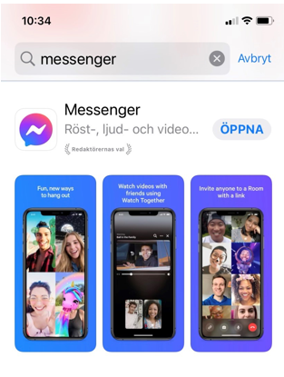
Ladda ner appen
Börja med att ladda ner appen Messenger till din smartphone.
Du laddar ner den från Google Play eller App Store.

Slide 3
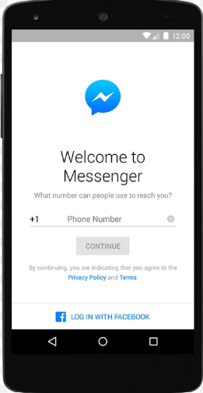
Logga in
För att starta ett konto i appen, loggar du in med ditt Facebook konto om du har ett sådant.
Annars väljer du att logga in med ditt mobilnummer.

Slide 4
Kontaktlista
Klicka på den kontakt i din kontaktlista du vill ringa till eller skriv in personens mobilnummer för att ringa.
Den du ringer till måste också ha appen installerad på sin mobil för att ni ska kunna ringa varandra.

Slide 5
Ringa
Tryck på symbolen uppe i höger hörn som ser ut som en videokamera för att ringa.

Slide 6
Samtal
När din vän svarar är videosamtalet igång.
Ha det så trevligt!

Slide 7
Funk-IT Lyftet är ett samarbete mellan:
Post- och Telestyrelsen
Uppsala kommun, Omsorgsförvaltningen, Socialpsykiatrin och Arbete och bostad
TIF- Träffpunkternas intresseförening
Brukarrådet- Arbete och bostad
Funk-IT lyftets hemsida

